Slide 1

Фізичний факультет
КНУ імені Тараса Шевченка
http://phys.knu.ua
Notes:
1. Титульний слайд

Slide 2

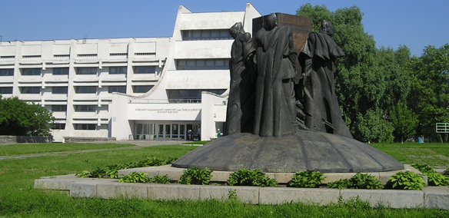
ФІЗИЧНИЙ ФАКУЛЬТЕТ
КИЇВСЬКИЙ НАЦІОНАЛЬНИЙ УНІВЕРСИТЕТ
ІМЕНІ ТАРАСА ШЕВЧЕНКА
http://phys.knu.ua
Notes:
1. Титульний слайд

Slide 3
Хто такі випускники фізичного факультету
Наш випускник це:
Випускник кафедри фізики металів – це висококваліфікований розробник і дослідник матеріалів нового покоління та проривних технологій їх створення. Наші випускники є основою стратегічного розвитку України та можуть співпрацювати із науковими колективами найрозвиненіших країн світу.
Випускник кафедри ядерної фізики та високих енергій це успішний дослідник та висококваліфікований спеціаліст, обізнаний із фундаментальними законами природи. Кваліфікований фахівець в ІТ індустрії. Здатний працювати у атомній і медичній галузі. Спроможний використовувати сучасні мови програмування як у науці, так і у бізнесі.
Випускник кафедри квантової теорії поля та космомікрофізики є професіоналом міжнародного рівня в галузі квантової теорії поля, фізики елементарних частинок, космології та космомікрофізики, підготовлений для роботи в найпотужніших наукових та освітніх установах світу
Випускник кафедри астрономії та фізики космосу є висококваліфікованим фізиком, астрономом і програмістом. Здатен виконувати і опрацьовувати спостереження, розв’язувати комплексні аналітичні задачі, володіє англійською мовою.
Випускник кафедри експериментальної фізики є творчим, креативним спеціалістом в галузі спектроскопії та фотоніки.
Випускник кафедри фізики функціональних матеріалів: Медичний фізик, науковий співробітник, програміст, бізнесмен
Випускник кафедри загальної фізики: Фахівець в галузях наносистем різної природи, мережевих технологій та систем баз даних, а також комп’ютерних методів моделювання фізичних процесів в різних конденсованих системах та прогнозування їх властивостей; викладач у закладах вищої та середньої освіти; людина, яка вміє швидко переорієнтовуватися на розв’язок нових задач, що дозволяє успішно реалізуватися в інших сферах діяльності - бізнесі, промисловому виробництві, культурі та мистецтві.

Slide 4
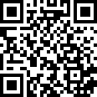
Історична довідка про факультет
Першим, хто викладав фізику в Київському університеті (1834) був магістр філософії Віленського університету І.Н.Абламович (1787-1848). У 1839 р. кафедру фізики очолив магістр богослов’я, професор фізики й математики В.П.Чехович (1804-1862). Наступниками були Е.І.Кнорр (до 1858) та М.І.Тализін (до 1865). Е.І.Кнорр відновив фізичний кабінет, організував метрологічну лабораторію. М.І.Тализін – учень славнозвісного Е.X.Ленца, після захисту магістерської дисертації про припливи (йому тоді ледь виповнилось 21 рік) був переведений до Київського університету (1838). Коло його інтересів – фізична географія.
Нова ера у розвитку фізики почалася в 1865 р. з прибуттям до Києва М. П. Авенаріуса (1835-1895) та учня О.Г.Столєтова – М.М.Шиллера (1848-1895). Магістр Авенаріус два роки практикувався у Магнуса в Берліні (вивчав термоелектрику) та у Кірхгофа в Гейдельберзі
Фізичний факультет було створено у лютому – березні 1940 р. У липні 1941 р. фізичний і математичний факультети знову об’єднали. Декілька місяців його очолювала Л.С.Лиходід. Під час фашистської окупації вона зберегла в своїй квартирі кілька оптичних приладів, серед яких – інтерферометр Корню (він і донині в робочому стані). Більшість співробітників факультету пішли на фронт: О.3.Голик, О.3.Жмудський, М.В.Пасічник, І.І.Конділенко, М.П.Лисиця, М.У.Білий, П.П.Кузьменко, М.Є.Гуртовий, Ю.І.Карханін, І.А.Дерюгін, Л.Ф.Островський, С.А.Васильцов, В.О.Васильченко. Наклали головою на війні М.П.Лукасевич, О.Т.Нагорський, М.П.Бернадінер.
Історія фізики в Київському університеті – це історія будівництва та руйнувань лабораторій, нищення й народження наукових шкіл, об’єднання і роз’єднання факультетів, реконструкці
Детальніше за посиланням https://www.phys.knu.ua/fakultet/history

Slide 5
Історична довідка про факультет
Кафедра квантової теорії поля (КТП) була створена за ініціативи академіків О.Г. Ситенка та Л.А. Булавіна у 1992 році. Професор І. С. Доценко був першим завідувачем кафедри, а з 2003 року кафедру очолює д.ф.-м.н., проф. С.Й. Вільчинський. У 2021 році кафедра змінила назву на кафедру квантової теорії поля та космомікрофізики (КТПТК).
Видатні постаті 20го століття історії кафедри: академік НАНУ Ситенко О.Г., професор Тартаковський В.Т., професор Мальнєв В.М., професор Доценко І.С. (https://qft.knu.ua/)
Кафедра ядерної фiзики створена за iнiцiативою академiка Лейпунського О.I. в вереснi 1945 р.. Пiд керiвництвом акад. Пасiчника М.В. почалась розбудова кафедри: побудовано окремий корпус проблемної лабораторiї та кафедри. Змонтованi електростатичний прискорювач на 2.5 МеВ, бетатрон на 50 МеВ та низьковольтний прискорювач-генератор швидких нейтронiв, магнiтний бета-спектрометр. Повнiстю закiнчено будiвництво ядерного корпусу в 1965 року.
Створено сучасну наукову та навчальну базу. Науковий напрямок кафедри був започаткований академiками Лейпунським О.I. та Пасiчником М.В. - фiзика швидких нейтронiв. Дослiджувалася взаємодiя швидких нейтронiв з ядрами та речовиною. З цiєю метою розроблялись і виготовлялись нейтроннi генератори, як iмпульснi в наносекундному дiапазонi (для спектрометрiї швидких нейтронiв за методом часу прольоту) так i сильнопоточнi в неперервному режимi.
У 2022 році кафедра змінила назву на кафедру ядерної фізики та високих енергій(КЯФВЕ). (https://atom.knu.ua/)
В 1834 році, при створенні Київського університету імені святого Володимира, була заснована кафедра астрономiї. На посаду завідуючого кафедрою в 1837 р. було запрошено відомого астронома В.Ф.Федорова, який згодом став ректором університету. Протягом другої половини ХІХ та початку ХХ століття, на кафедрі працювала низка відомих астрономів.
Видатні постаті : Всехсвятський. Передбачив існування сонячного вітру і кілець Юпітера. Розробив механізм утворення кометних ядер. Чурюмов. Відкрив дві комети. Комета Чурюмова-Герасименко стала першою в історії людства, на яку здійснена посадка космічного апарата. (https://space.univ.kiev.ua/istoriya/)

Slide 6
Історична довідка про факультет
Історія кафедри фізики металів Київського національного університету імені Тараса Шевченка бере свій початок з 1931 року, коли професор Герцрікен Соломон Давидович створив та очолив лабораторію рентґенометалофізики. В 1932 році лабораторія була реорганізована в однойменну кафедру, яка в 1975 році отримала свою сучасну назву – кафедра фізики металів. За час її існування кафедру очолювали: професор Герцрікен Соломон Давидович (з 1931 по 1960 роки); професор Кузьменко Петро Павлович (з 1960 по 1988 роки); професор Макара Володимир Арсенійович (з 1988 по 2020 роки). На сьогоднішній час кафедра фізики металів налічує понад 1000 випускників, з яких близько 15% здобули наукові ступені кандидата чи доктора наук.
Видатні постаті: Герцрікен С.Д., Кузьменко П.П., Макара В. А. Новиков М. М.
(https://metphys.knu.ua/istoriya-kafed/)
Кафедра фізики функціональних матеріалів була заснована 13 квітня 1988 року з метою підготовки висококваліфікованих фахівців у галузі фізики наноструктур та радіаційної фізики. Її першим завідувачем був декан фізичного факультету, професор, доктор фіз.-мат. наук Петренко Петро Васильович.
(https://material.phys.knu.ua/about.html)
Кафедру загальної фізики було створено у 1944 р., насамперед для викладання фізики на природничих факультетах. Завідували нею: доцент Л.С.Лиходід (1944-1946), професори О.3.Жмудський (1946-1982), І.Я.Кучеров (1982-1989), В.М.Перга (1989-1994), І.В.Островський (1994-2003).
(https://gen.phys.univ.kiev.ua/pro-kafedru/istoriya-kafedri/)
Notes:
Видатні постаті кафедри фізики металів:
Герцрікен Соломон Давидович – засновник і перший завідувач кафедри. Один з винахідників берилієвого скла ГЕТАН, створення якого дозволило налагодити в країні виробництво рентгенівських трубок; Кузьменко Петро Павлович – завідувач кафедри, лауреат Державної премії за роботи в області дифузії; Макара Володимир Арсенійович – завідувач кафедри, лауреат Державної премії за дослідження багатошарових напівпровідникових систем, що стало важливим напрямом для вдосконалення інтегральних схем; Новиков Микола Миколайович – професор кафедри, лауреат Державної премії за дослідження рухливості коротких дислокацій в оксидах на поверхні кремнію.

Slide 7
Які програми ми пропонуємо
Спеціальності: бакалаври 1 -4 курси; магістри 1-2 курси | Освітні програми бакалаврів | Освітні програми магістрів
104 Фізика та астрономія | Фізика | Фізика наносистем Ядерна енергетика Медична фізика Фізика високих енергій Квантова теорія поля Квантові комп’ютери, обчислення та інформація Астрофізика
 | Астрономія
152 Метрологія та інформаційно-вимірювальна техніка | Оптика та лазерна фізика, Оптотехніка. | Лазерна та оптоелектронна техніка

Slide 8
ДОКУМЕНТИ ДЛЯ ВСТУПУ 2023
* на 2023 рік ще ніяких затверджених правил немає
Основні документи для подачі заяви (в електронному та паперовому вигляді):
документа, що посвідчує особу, та громадянство України;
індивідуальний податковий номер (ІПН);
атестат та додаток до атестату;
сертифікат ЗНО за 2020-2021 та інформаційна картка або результати НМТ 2023;
мотиваційний лист (за вимогою);
документи, які підтверджують право вступника на зарахування за індивідуальною усною співбесідою, на участь у конкурсі чи за квотою-1, квотою2 на основі повної загальної середньої освіти.
військово-обліковий документ (для юнаків).
До заяви вступник додає:
4 кольорові фотокартки розміром 3×4 см;
згоду вступника на обробку персональних даних;
З більш детальною версією правил прийому можна ознайомитись за посиланням: https://vstup.knu.ua/images/2022/Правила_прийому_2022.pdf

Slide 9
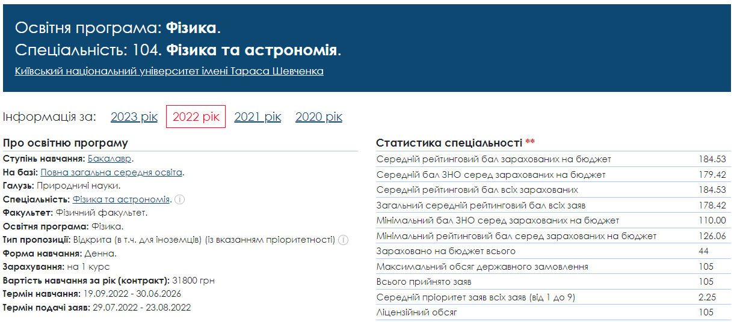
Статистика вступників за 2022 рік

Slide 10
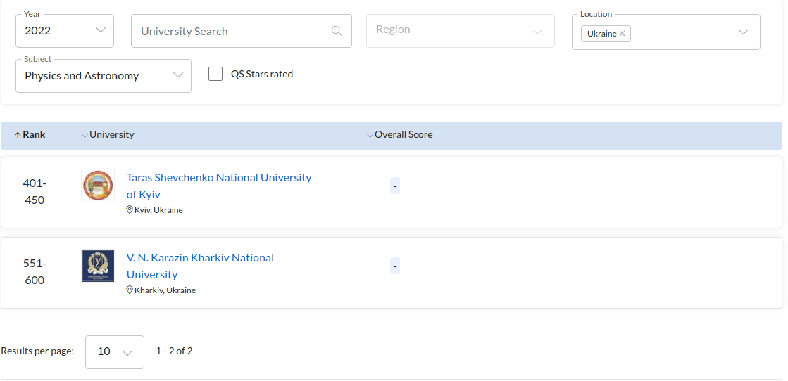
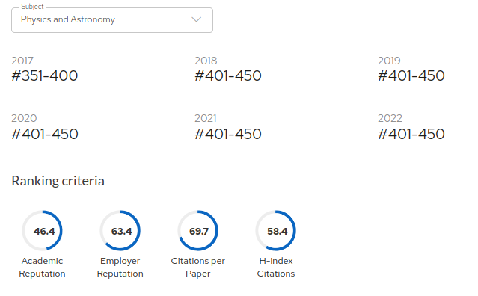
Міжнародні рейтинги: QS World University Rankings by Subject: Physics & Astronomy
Notes:
Рейтинг QS World University Rankings by Subject ґрунтується на академічній репутації, репутації роботодавця та дослідницькому впливі.
П'ять компонентів використовуються для ранжування університетів у QS World University Rankings by Subject 2022:
Академічна репутація , Репутація роботодавця , Цитованість досліджень на одну статтю , H-індекс(індекс Гірша) , Міжнародна дослідницька мережа. В цьому предметному рейтингу(Фізика та астрономія) університет зберігає свої позиції протягом 5 останніх років.

Slide 11
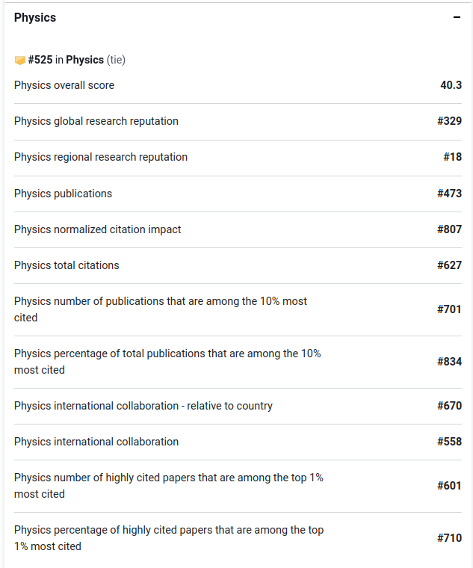
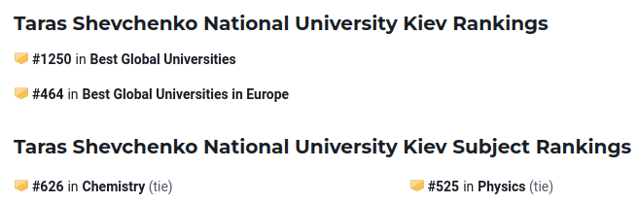
Міжнародні рейтинги: Best Global Universities Rankings by U.S.News
Notes:
https://www.usnews.com/education/best-global-universities/taras-shevchenko-national-university-kiev-529168#rankings
Заклади освіти зі США та понад 90 інших країн оцінюються на основі 13 показників, які вимірюють ефективність їхніх академічних досліджень, а також їхню глобальну та регіональну репутацію. Оцінюються за 13 критеріями (за напрямком 11 критеріїв?).
На сьогоднішній день з України в рейтингу представлені тільки Київський Національний Університет ім. Тараса Шевченка та Харківський Національний Університет ім. В.Н. Каразіна,
По освітній спеціальності “Фізика” — тільки КНУ ім. Т. Шевченка.

Slide 12
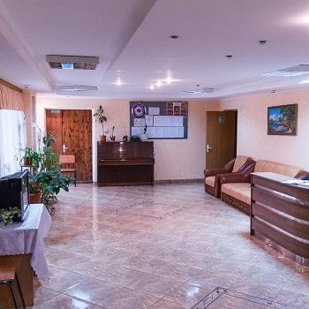
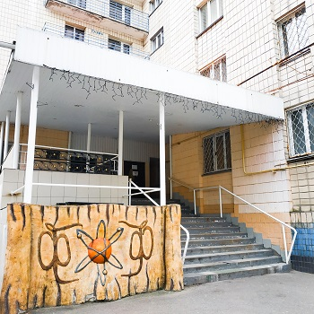
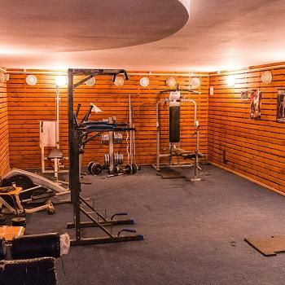
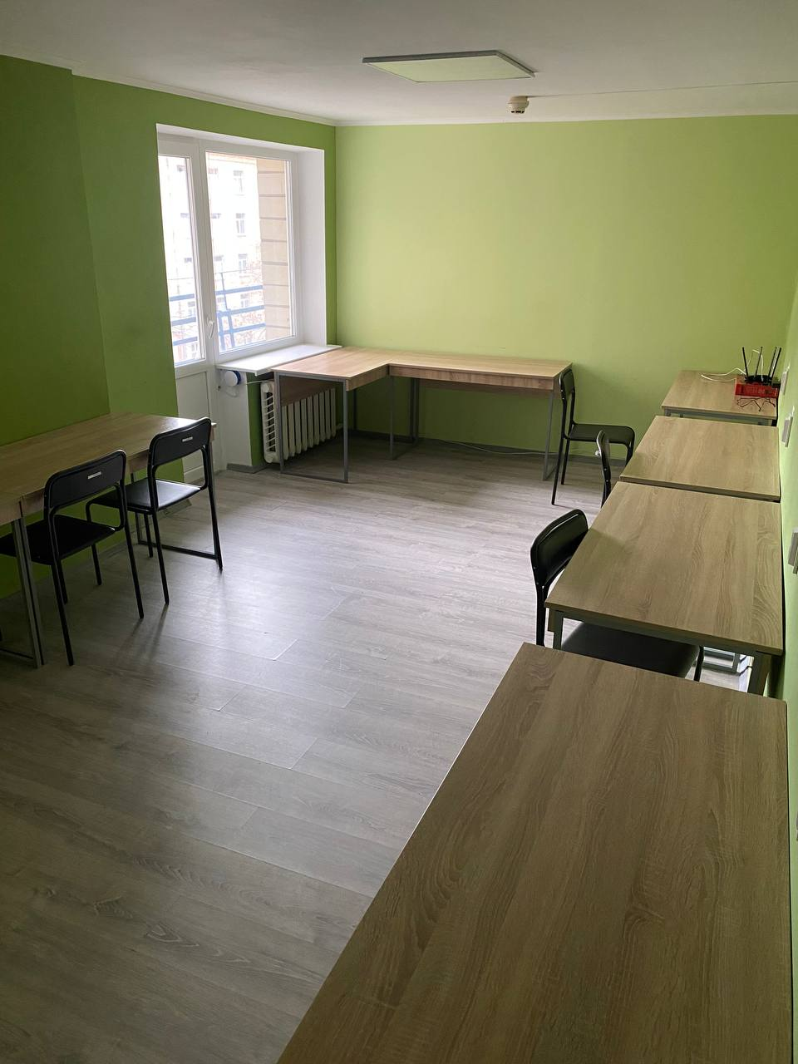
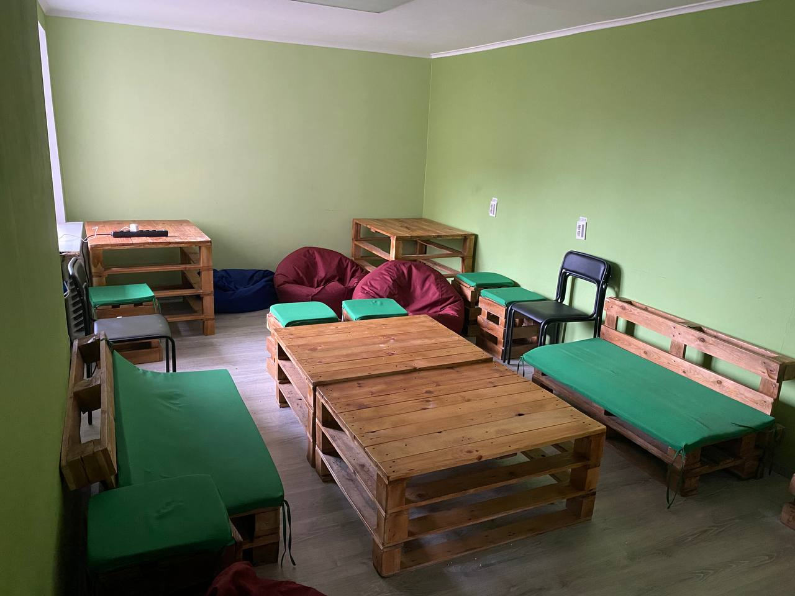
Гуртожиток фізиків
Студенти фізичного факультету мають можливість проживати в гуртожитку №8 студмістечка КНУШ (це ~ 10хв ходьби до факультету)
В гуртожитку є спортивна зала з тренажерами, читальні кімнати, настільний теніс. Поруч з гуртожитком знаходиться спортивний майданчик з новим спорядженням
Сторінка гуртожитку https://studmisto.knu.ua/dormitory-8-1
Відео про гуртожиток за посиланням https://www.youtube.com/watch?v=YRyvP8ofEDI&t=111s

Slide 13
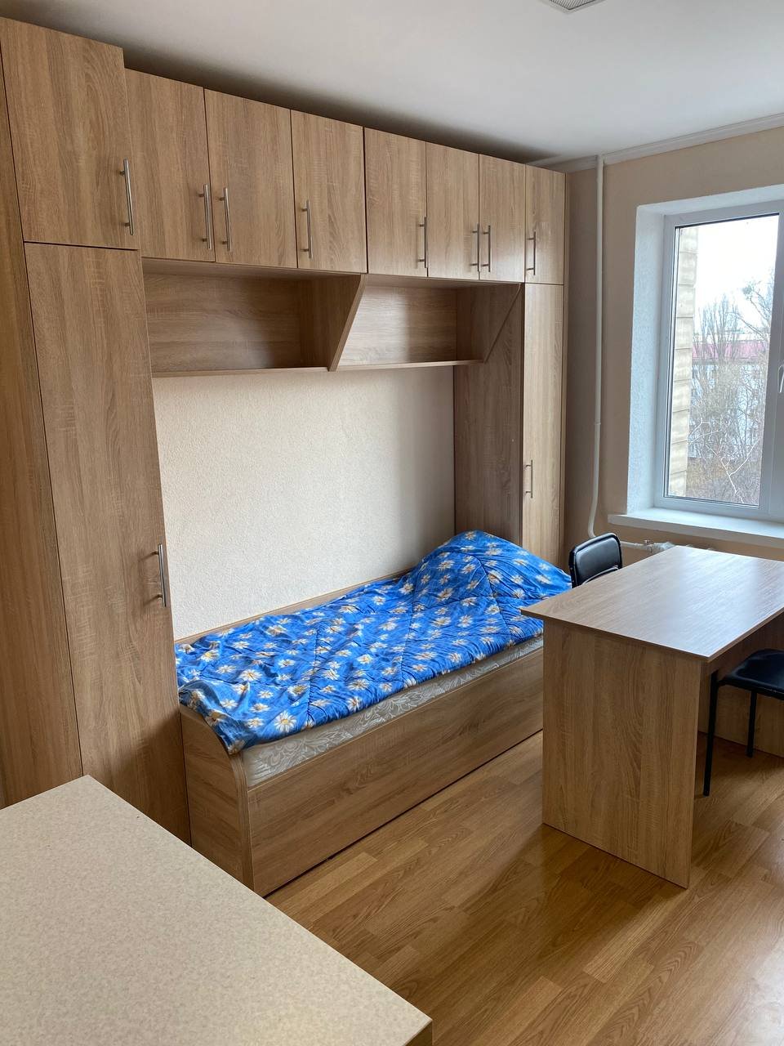
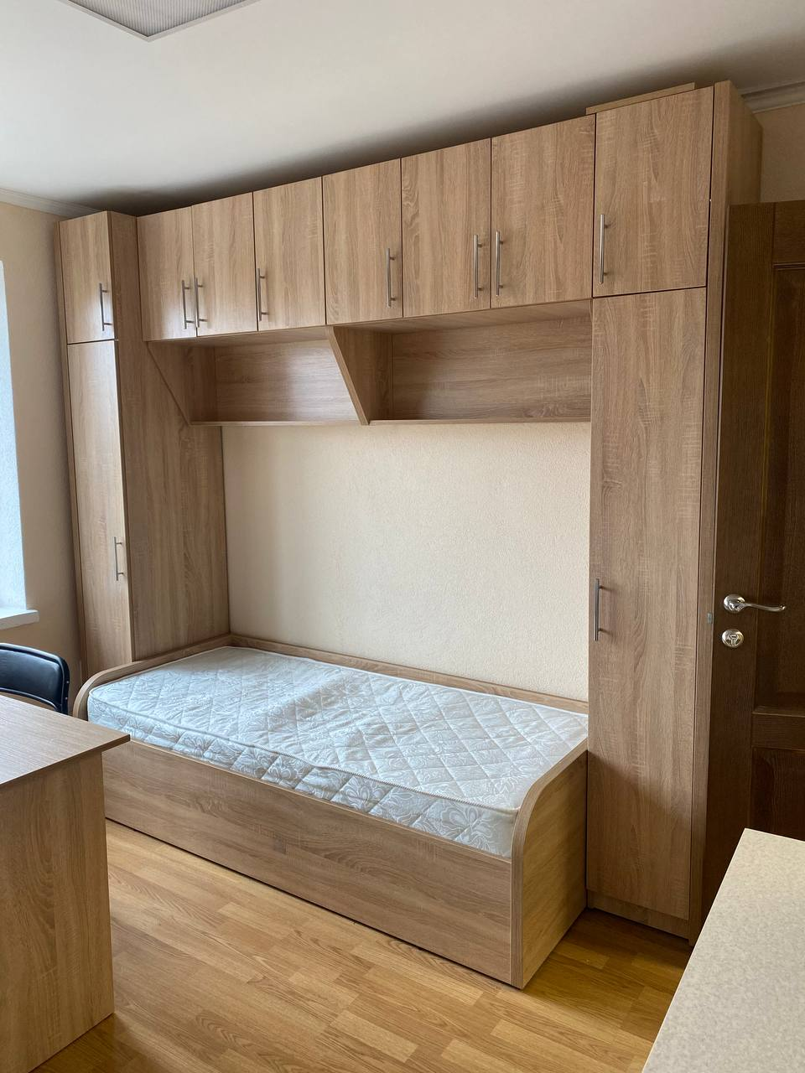
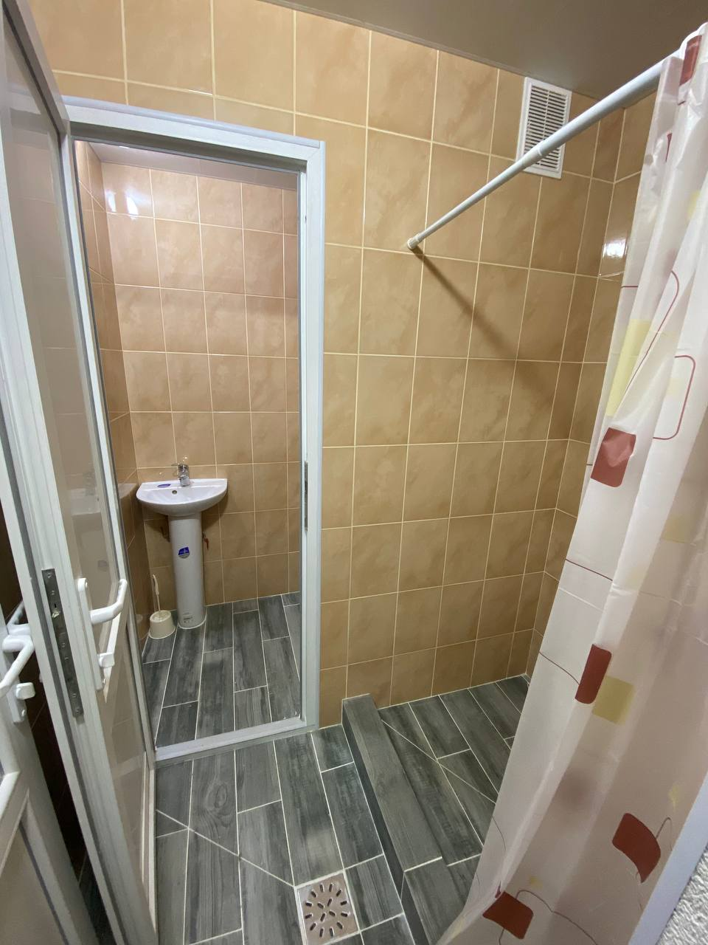
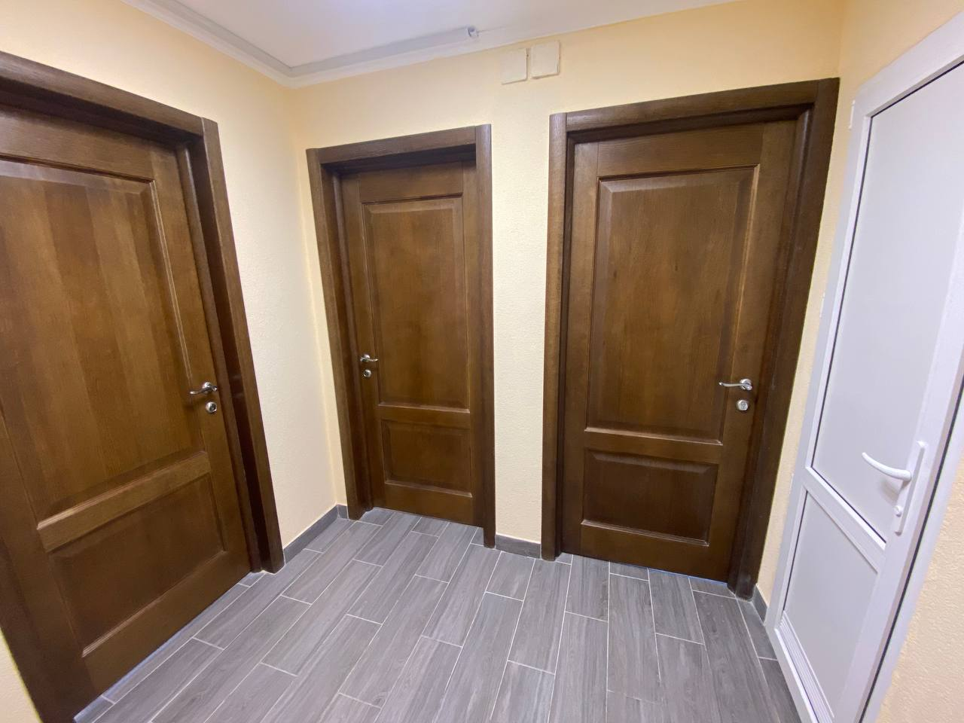
Приклад блоку та кімнати для проживання
Гуртожиток має систему блоків, до кожного блоку входить кімната для 2х мешканців та кімната для 3х мешканців, а також роздільні ванна з туалетом. На кожному поверсі є 2 кухні та 2 кімнати для прання і сушіння речей.
Кімнати для студентів обладнані ліжками, меблевою стінкою, що містить 2 мінішафи та шухляди для одягу, 2 столи та стільці. В кожній кімнаті є вихід до інтернету, щоб до нього підключитись потрібно тільки написати заяву та створити власний акаунт.

Slide 14
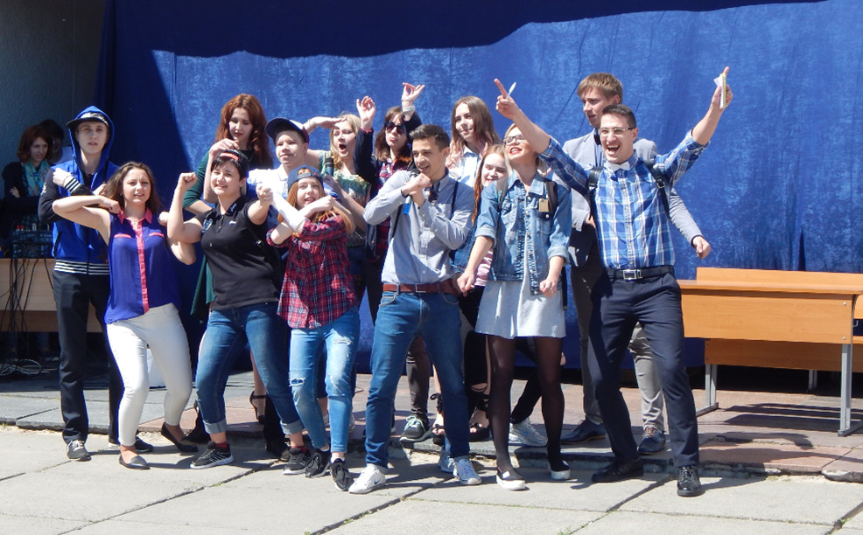
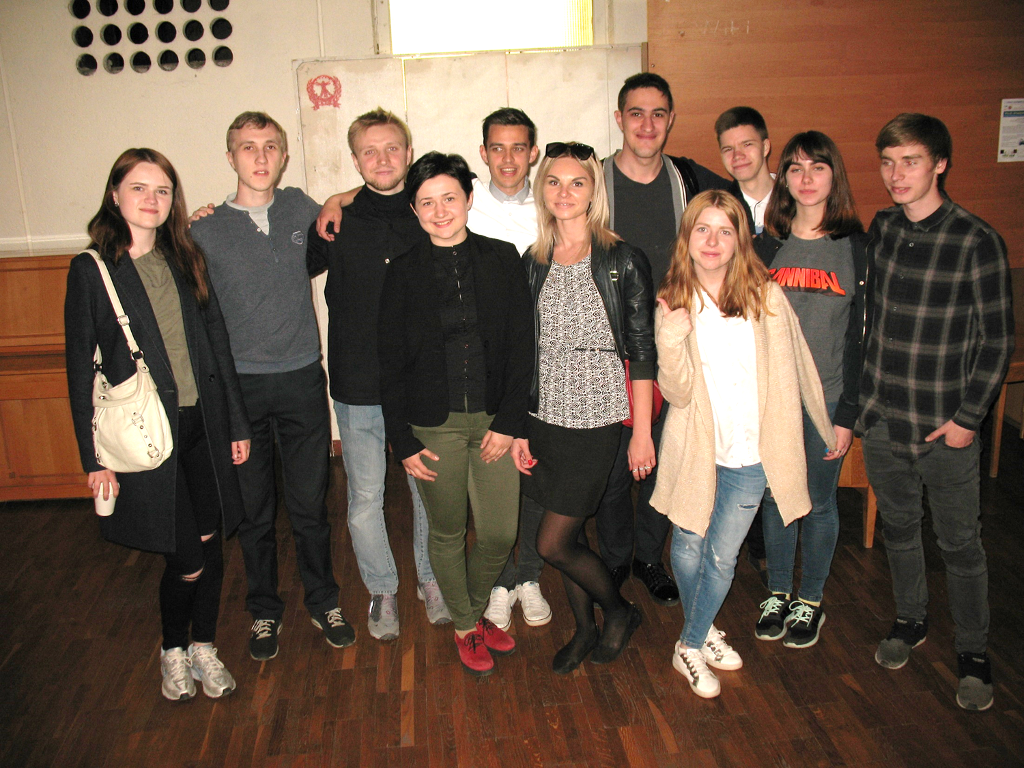
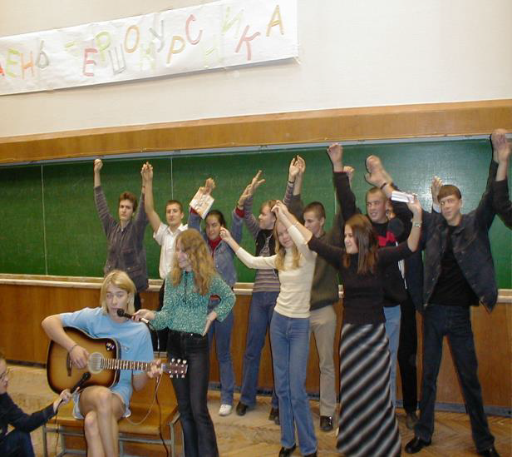
Дозвілля на фізичному факультеті
Студенти фізичного факультету беруть активну участь в університетській спартакіаді, проводять день фізика та день першокурсника. На факультеті відбуваються як Всеукраїнські, так і міжнародні конференції, в яких студенти також активно беруть участь. Студентська рада та студпарламент проводять кіновечори біля гуртожитку та різного роду вечірки на свята.

Slide 15
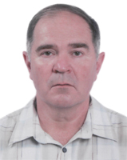
Кафедра астрономії і фізики космосу
Ключові курси:
Загальна астрофізика
Астрономічні каталоги і бази даних
Фізика міжпланетного середовища
Напрямки досліджень:
GRANDMA. Всесвітня мережа з дослідження гравітаційних хвиль, кілонових та гамма спалахів.
VIRGO.UA Опрацювання рентгенівських спостережень галактик, чорних дір та інших об”єктів далекого космосу.
AEROSOL.UA Дослідження атмосфери та чинників, що призводять до глобальних кліматичних змін. Cпектрофотометр Добсона й сонячний фотометр для визначення аерозольних параметрів.
Наш випускник:
Є висококваліфікованим фізиком, астрономом і програмістом. Здатен виконувати і опрацьовувати спостереження, розв’язувати комплексні аналітичні задачі, володіє англійською мовою.
Завідувач кафедри
Івченко Василь Миколайович
професор, доктор фіз.-мат.наук
Працевлаштування:
Головна астрономічна обсерваторія НАНУ — 30 випускників.
Deutche Electron Synchrotron (DESY) – 5 випускників. Інститут теоретичної фізики імені М.М. Боголюбова НАНУ. Європейські університети.
Notes:
1. Кафедра астрономії та фізики космосу
Далі інформація про кожну кафедру окремо:
· Назва кафедри, зав.кафедри (з фото), які основні курси/спец курси в рамках бакалаврату забезпечує кафедра.
· Які спецкурси вже на магістратурі забезпечує кафедра (яку спеціалізацію можна отримати навчаючись саме на цій кафедрі/програмі)
· Основні наукові напрямки дослідження та коротка інформація про них
· Досягнення кафедри, чим вона пишається (визначна постать/ лабораторія/ міжнародні зв’язки/ чи хоч якийсь крутий прилад)

Slide 16
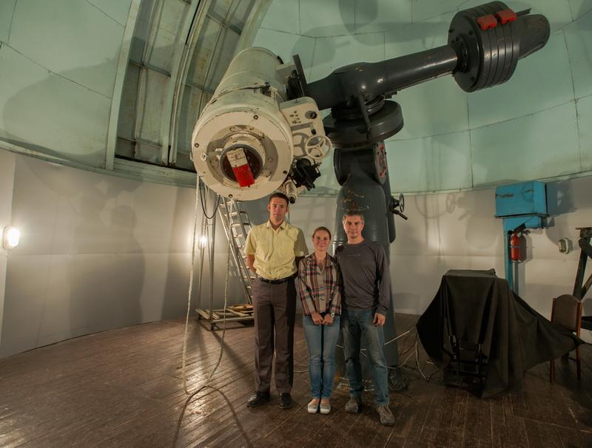
Випускники кафедри астрономії і фізики космосу
Notes:
1. Кафедра астрономії та фізики космосу
Далі інформація про кожну кафедру окремо:
· Назва кафедри, зав.кафедри (з фото), які основні курси/спец курси в рамках бакалаврату забезпечує кафедра.
· Які спецкурси вже на магістратурі забезпечує кафедра (яку спеціалізацію можна отримати навчаючись саме на цій кафедрі/програмі)
· Основні наукові напрямки дослідження та коротка інформація про них
· Досягнення кафедри, чим вона пишається (визначна постать/ лабораторія/ міжнародні зв’язки/ чи хоч якийсь крутий прилад)

Slide 17
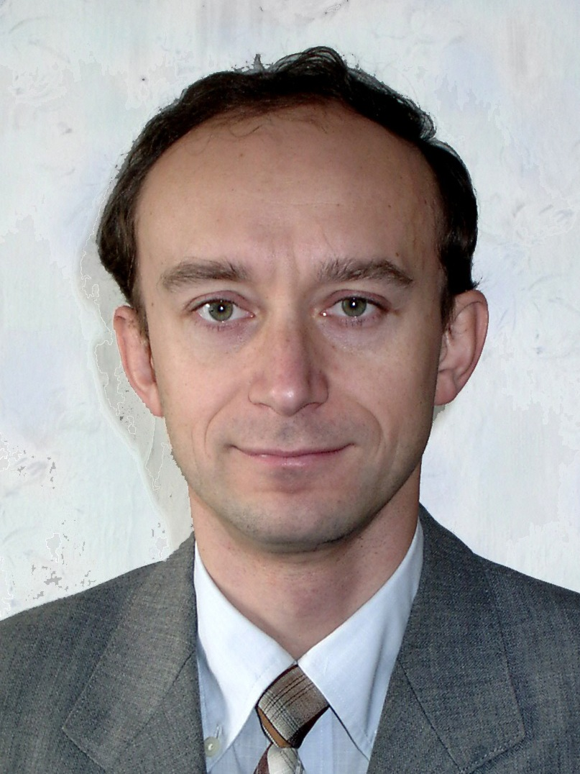
Кафедра експериментальної фізики
Кафедра експериментальної фізики – одна з найстаріших в університеті. Історія кафедри бере свої витоки з кафедри фізики, заснованої у 1834 році у складі фізико-математичного відділення філософського факультету.
Кафедра забезпечує навчання на спеціалізаціях “Фотоніка, нано- та біофотоніка”і “Квантові комп'ютери, обчислення та інформація”, а також курси фізики із блоку загальних дисциплін.
Квантові комп'ютери, обчислення та інформація
Комп’ютеризація експериментів
Експериментальна нелінійна оптика
Квантова електроніка та Квантова оптика
Спектроскопія кристалів і наносистем
Плазмоніка
Приймачі та джерела випромінювання
Процеси поглинання, поширення та випромінювання світла
Завідувач кафедри
Дмитрук Ігор Миколайович,
професор,доктор фіз.-мат.наук
Фотоніка, нано- та біофотоніка
Квантова оптика
Нелінійна оптика конденсованих середовищ
Спектроскопія багатоатомних молекул
Плазмоніка та нанофотоніка
Приймачі та джерела випромінювання
Спектроскопія кристалів і наносистем
Техніка оптичної спектроскопії
Квантова теорія твердого тіла
Радіоспектроскопічні методи дослідження синтетичних та біологічних об'єктів
Фотоніка органічних середовищ
Фізичні основи квантової електроніки
Notes:
1. Кафедра експериментальної фізики
Далі інформація про кожну кафедру окремо:
· Назва кафедри, зав.кафедри (з фото), які основні курси/спец курси в рамках бакалаврату забезпечує кафедра.
· Які спецкурси вже на магістратурі забезпечує кафедра (яку спеціалізацію можна отримати навчаючись саме на цій кафедрі/програмі)
· Основні наукові напрямки дослідження та коротка інформація про них
· Досягнення кафедри, чим вона пишається (визначна постать/ лабораторія/ міжнародні зв’язки/ чи хоч якийсь крутий прилад)

Slide 18
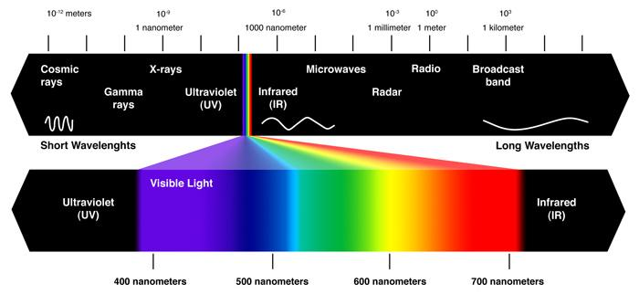
Основні напрямки наукової роботи
Фотоніка органічних середовищ. Сенсорика. Запис інформації. Неруйнівний контроль матеріалів.
Спектроскопія кристалів. Фотофізика фулеренів та нанотрубок. Тестування фізичних властивостей наноструктур. Неруйнівний контроль матеріалів. Комп’ютерне моделювання нанооб’єктів. 3. Колективні електронні процеси. Наночастинки. Прикладна фотоніка. Лазери та пристрої для фотоніки та біофотоніки.
Спектроскопія частково впорядкованих середовищ. Конформаційні особливості рідких кристалів та дисплейні технології. Запис інформації. Неруйнівний контроль матеріалів.
Рентгенолюмінесценція конденсованих середовищ. Дозиметрія іонізуючого випромінювання. Системи неруйнівного контролю високоякісних діелектричних матеріалів.
Спектроскопія вуглеграфітових матеріалів та структурно споріднених неорганічних сполук. Неруйнівний контроль матеріалів. Комп'ютерне моделювання лінійних пі-електронних спряжених систем.

Slide 19
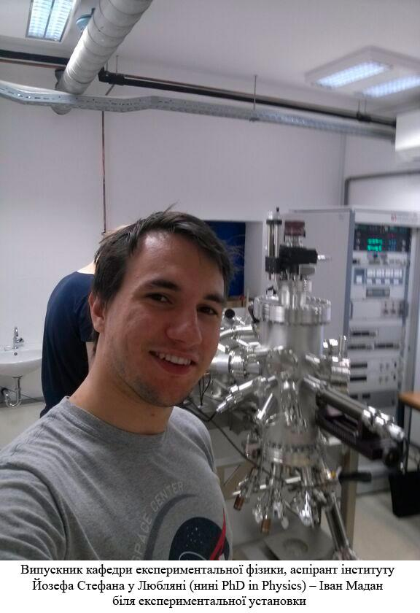
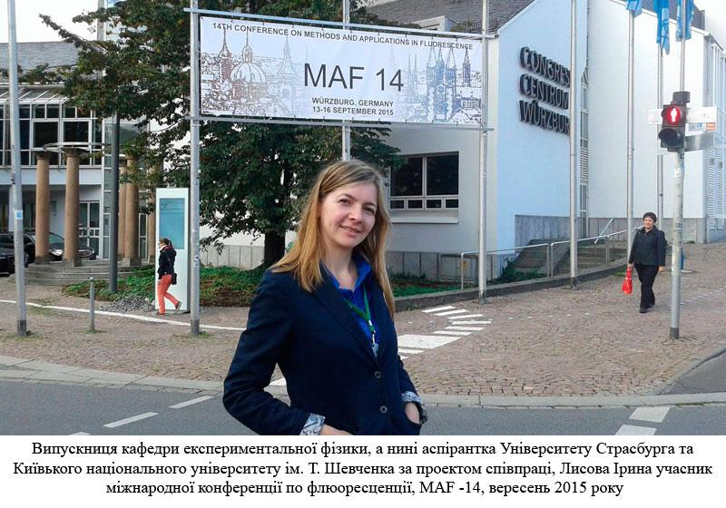
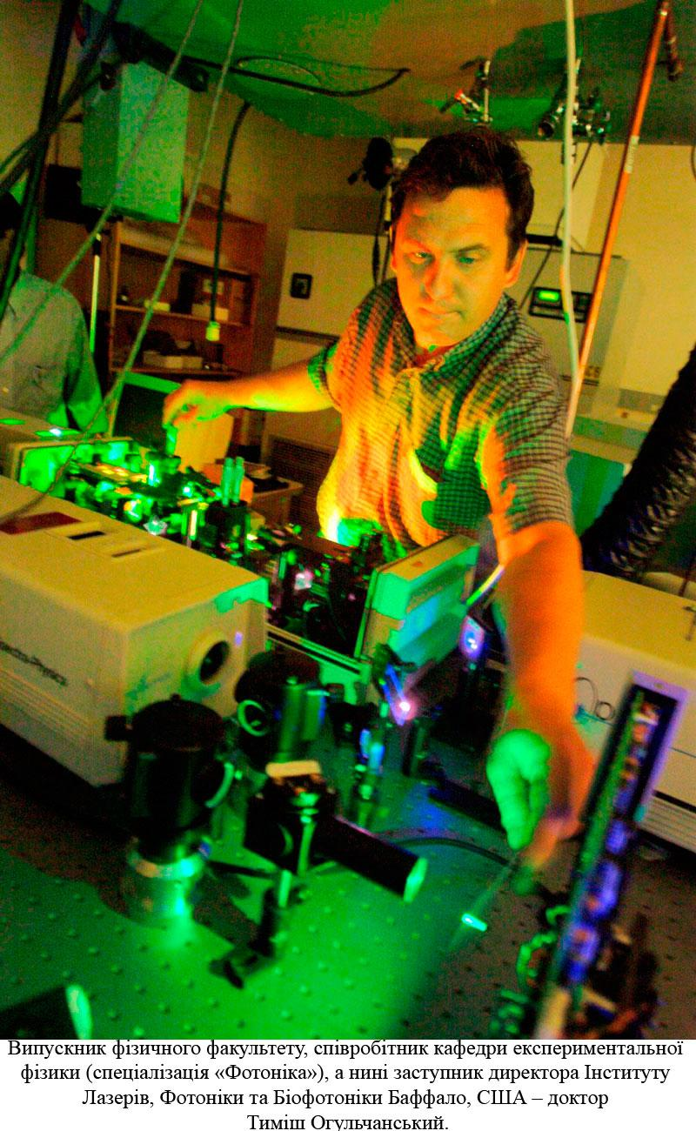
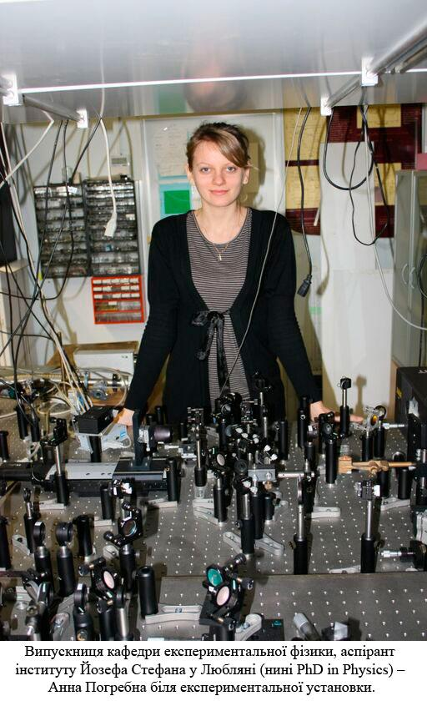
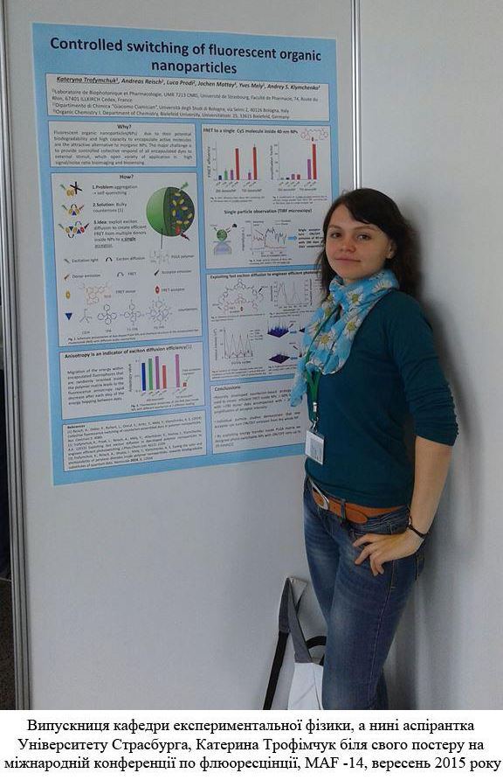
Випускники кафедри експериментальної фізики

Slide 20
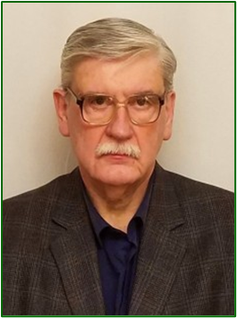
Кафедра загальної фізики
Кафедра забезпечує підготовку студентів за спеціалізацією «Фізика наноструктур в металах та кераміках», а також «Фізичне матеріалознавство» для бакалаврів. Та за спеціалізацією «Фізика наносистем», для магістрів.
Основні спецкурси які викладаються кафедрою:
Діагностика наносистем
Експериментальні методи дослідження наносистем
Наноструктурні керамічні матеріали
Наноелектроніка
Процеси фазоутворення в аморфних та нанокристалічних системах
Спеціальні методи програмування та моделювання у фізиці наносистем
Теорія та моделювання наноструктур
Physics of nanocomposite materials
Фізика низькорозмірних структур
Фізика нерівноважних відкритих систем
Physics of semiconductor heterostructures
Фізика оптичних та фотоелектричних явищ в наноструктурах
Фізичні властивості наносистем
Астрофізика
Завідувач кафедри
Боровий Микола Олександрович,
професор, доктор фіз.-мат. наук
Notes:
1. Кафедра загальної фізики
Далі інформація про кожну кафедру окремо:
· Назва кафедри, зав.кафедри (з фото), які основні курси/спец курси в рамках бакалаврату забезпечує кафедра.
· Які спецкурси вже на магістратурі забезпечує кафедра (яку спеціалізацію можна отримати навчаючись саме на цій кафедрі/програмі)
· Основні наукові напрямки дослідження та коротка інформація про них
· Досягнення кафедри, чим вона пишається (визначна постать/ лабораторія/ міжнародні зв’язки/ чи хоч якийсь крутий прилад)

Slide 21
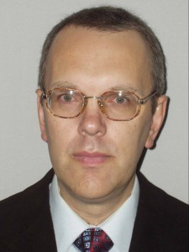
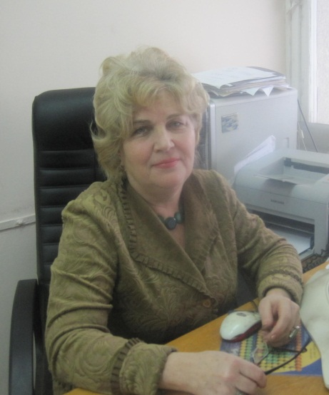
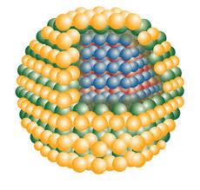
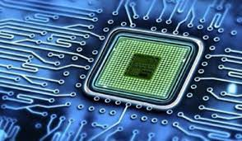
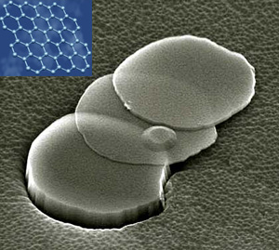
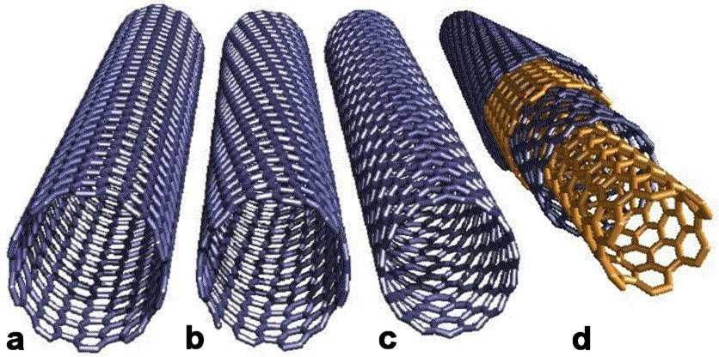
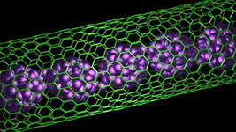
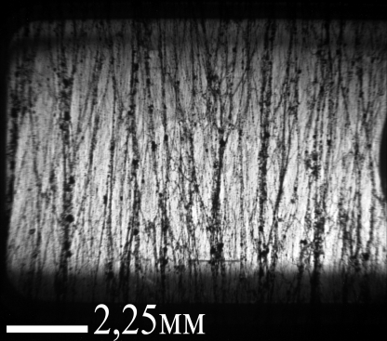
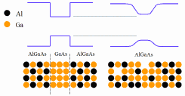
Основні напрями наукової роботи
Фізика напівпровідникових наносистем
Фізика вуглецевих наноструктур
Квантові точки Ge
Чіпи
Графен
Вуглецеві нанотрубки
Проф. Коротченков О.О.
Фотолюмінесценція
квантових ям
Модифікація наноструктур
Синтез нанокомпозитів
Квантові ями
Проф.
Мацуй Л.Ю.
Керування
електродинамічними,
магнітними,
тепловими
параметрами
нанокомпозитів
Фото-,
електро-,
теплопровдність
н/п наносистем

Slide 22
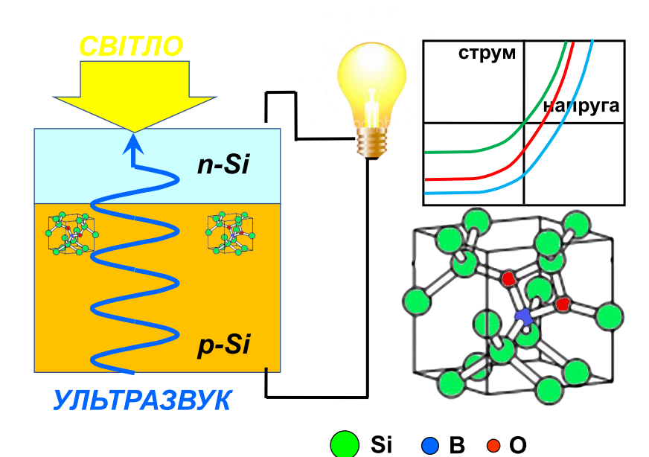
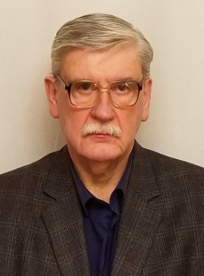
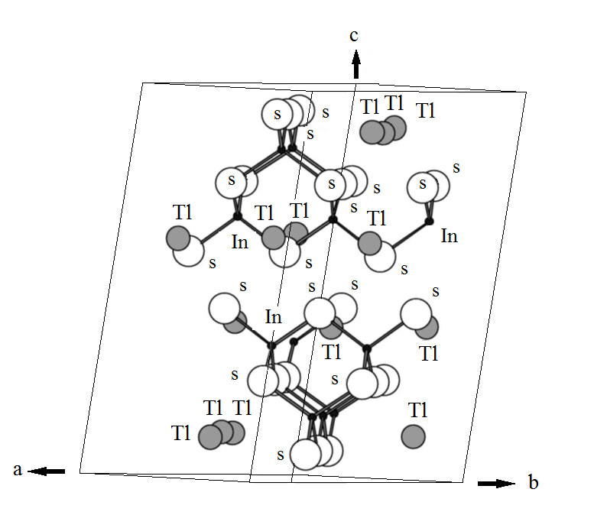
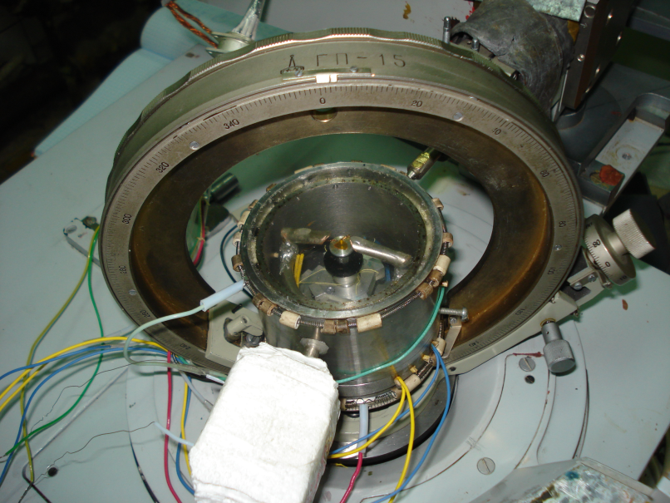
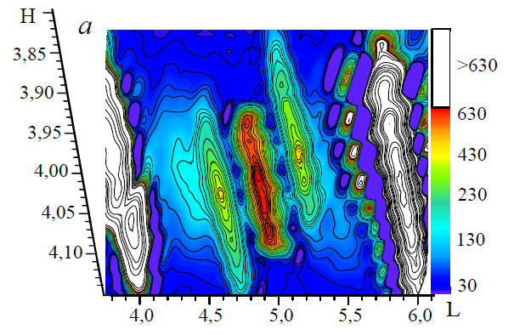
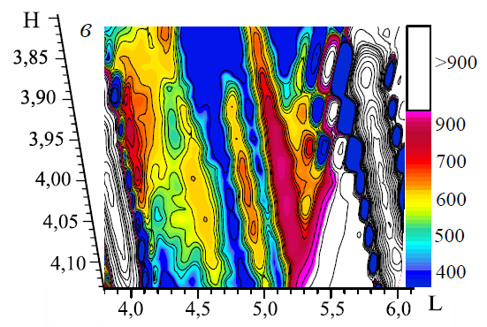
Вплив ультразвуку на процеси в напівпровідниках
Рентгенівська дифрактометрія конденсованих систем
Чотириколовий
гоніометр в диапазоні
Т = 100 – 300 К
Динаміка фазових переходів
в сегнетоелектриках
Проф.
Оліх О.Я.
Проф. Боровий М.О.
Вплив опромінення на формування нових фаз в напівпровідниках
Керування
фізичними
характеристиками
н/п приладів
за допомогою ультразвуку
Динаміка
структурних
фазових переходів в
сегнетоелектриках
та
напівпровідниках

Slide 23
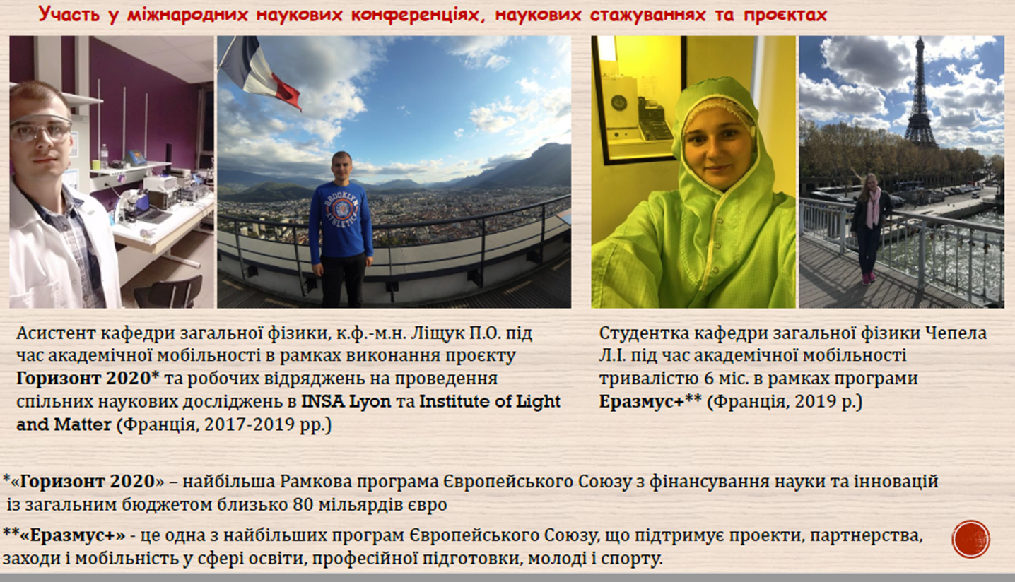
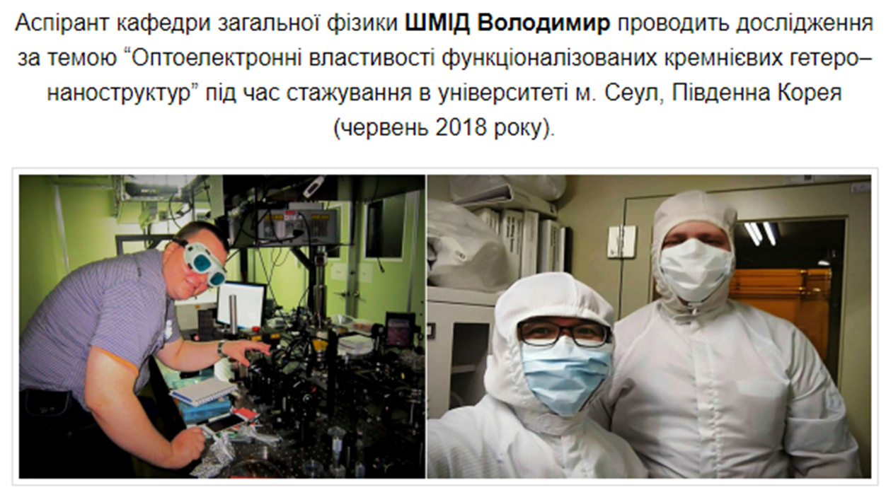
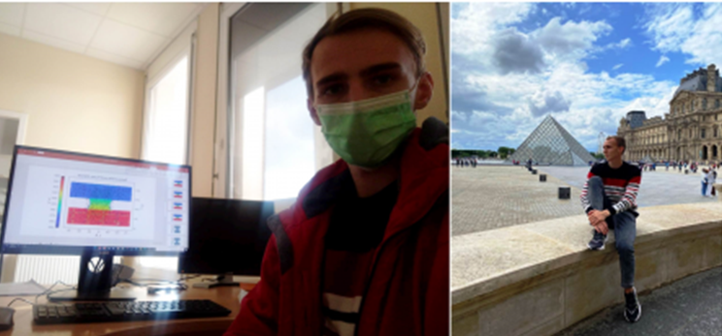
Участь в міжнародних проектах та стажуваннях
Аспірант Шмід Володимир,
м.Сеул, Південна Корея
Студентка
Чепела Леся,
академічна мобільність, Франція
Асистент кафедри
Ліщу Павло,
INSA LION, Франція
Студент
Мандролько Віктор,
академічна мобільність, Франція

Slide 24
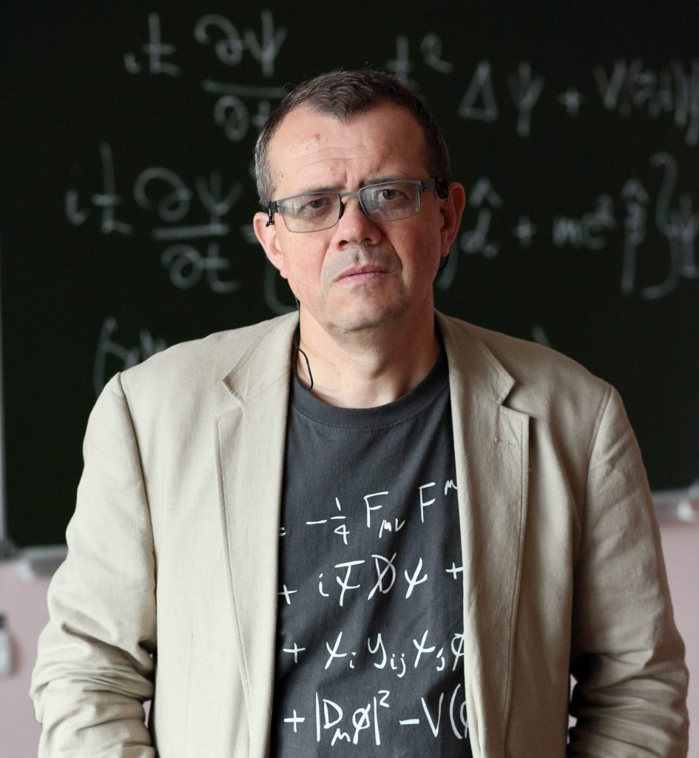
Кафедра квантової теорії поля і космомікрофізики
Кафедра займається освітньою та науковою роботою з метою підготовки висококваліфікованих фізиків-теоретиків в області теорії фундаментальних взаємодій, космології та фізики елементарних частинок, теорії конденсованого стану та математичної фізики.
Якісна освіта на кафедрі КТПТК забезпечується сумісно з провідними науковцями Інституту теоретичної фізики імені М.М.Боголюбова НАНУ (ІТФ), які викладають значну частину спецкурсів для студентів кафедри, більшість з яких є переможцями Національної та Міжнародної Олімпіад з фізики.
Основні спецкурси
Квантова механіка
Релятивістська квантова механіка та методи теорії груп в фізиці елем. частинок
Квантова механіка частинок із спіном
Вступ до Стандартної моделі та астрофізики високих енергій
Функціональний аналіз
Завідувач кафедри
Вільчинський
Станіслав Йосипович,
професор, доктор фіз.-мат. наук
Методи квантової теорії поля в фізиці багаточастинкових систем
Квантова електродинаміка
Основи квантової теорії поля
Фізична кінетика
Калібрувальні теорії
Методи ренормгрупи в квантовій теорії поля
Електродинаміка плазми
Детальніше https://qft.knu.ua
Notes:
1. Кафедра квантової теорії поля та космомікрофізики
Кафедра квантової теорії поля (КТП) була створена за ініціативи академіків О.Г. Ситенка та Л.А. Булавіна у 1992 році. Професор І. С. Доценко був першим завідувачем кафедри, а з 2003 року кафедру очолює д.ф.-м.н., проф. С.Й. Вільчинський. У 2021 році кафедра змінила назву на кафедру квантової теорії поля та космомікрофізики (КТПТК)
Видатні постаті 20го століття історії кафедри: академік НАНУ Ситенко О.Г., професор Тартаковський В.Т., професор Мальнєв В.М., професор Доценко І.С.
Далі інформація про кожну кафедру окремо:
· Назва кафедри, зав.кафедри (з фото), які основні курси/спец курси в рамках бакалаврату забезпечує кафедра.
· Які спецкурси вже на магістратурі забезпечує кафедра (яку спеціалізацію можна отримати навчаючись саме на цій кафедрі/програмі)
· Основні наукові напрямки дослідження та коротка інформація про них
· Досягнення кафедри, чим вона пишається (визначна постать/ лабораторія/ міжнародні зв’язки/ чи хоч якийсь крутий прилад)

Slide 25
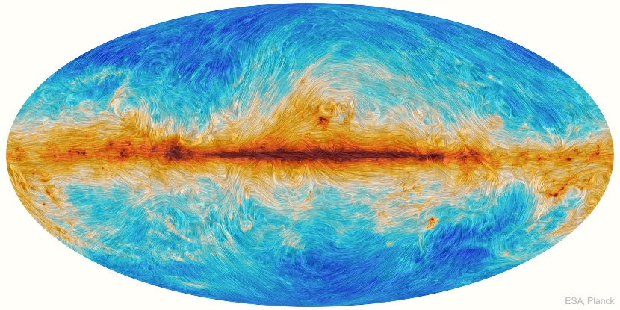
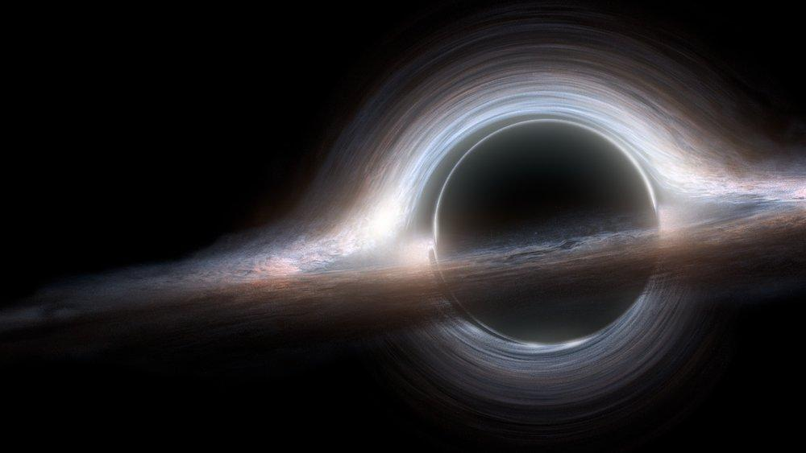

Напрями наукових досліджень
Космологія раннього всесвіту
Дослідження генерації великомасштабних магнітних полів у войдах під час інфляції, впливу цих полів на первинні скалярні та тензорні збурення, первинні чорні діри.
Астрофізика високих енергій
Дослідження активних ядер галактик у рентгенівському та гамма-діапазонах, вивчення великомасштабної структури Всесвіту, розподілу та рухів темної матерії з аналізу багатохвильових астрономічних спостережень.
Стандартна модель та її розширення
Теоретичне дослідження можливих варіантів розширення Стандартної моделі фізики елементарних частинок. Пошук проявів частинок нової фізики.

Slide 26


Теорія діраківських і вейлівських напівметалів
Дослідження електронних і транспортних властивостей діраківських і вейлівських напівметалів пов’язаних з нетривіальними топологічними і аномальними характеристиками електронних станів цих матеріалів.
Динаміка атомарних конденсатів Бозе-Ейнштейна
Розробка методів контролю над транспортом та неруйнівної маніпуляції топологічними вихровими збудженнями в квантових атомарних газах для надчутливих квантових сенсорів та квантових систем обробки інформації.

Slide 27

Випускники кафедри квантової теорії поля і космомікрофізики
Випускники кафедри працюють у провідних вітчизняних та закордонних наукових та освітніх установах: Інститут теоретичної фізики імені М.М. Боголюбова НАНУ, ЦЕРН,
університети Женеви, Лейдена, Майнца, Трієста
Близько 75% відсотків випускників кафедри квантової теорії поля та космомікрофізики працевлаштовуються за профілем кафедри.
Детальніше з випускниками кафедри можна ознайомитися за посиланням: https://qft.knu.ua/kontakty-vypusknykiv/

Slide 28



Кафедра молекулярної фізики
МОЛЕКУЛЯРНА ФІЗИКА – унікальна наука про рідини, полімери, біологічні об’єкти та фазові переходи:
МЕДИЧНА ФІЗИКА – це наука, яка вивчає фізичні процеси, що відбуваються в людському організмі на різних рівнях його організації.
Мета медичної фізики
вивчення фізичної природи людського організму,
створення на базі цих знань нових фізичних методів діагностики та лікування,
обслуговування фізичних методик у практичній клінічній роботі
вивчення впливу навколишнього середовища на людський організм
розробка методів захисту організму від шкідливого впливу зовнішніх факторів
Завідувач кафедри
Гаврюшенко
Дмитро Анатолійович,
професор, доктор фіз.-мат.наук
Notes:
1. Кафедра молекулярної фізики
Далі інформація про кожну кафедру окремо:
· Назва кафедри, зав.кафедри (з фото), які основні курси/спец курси в рамках бакалаврату забезпечує кафедра.
· Які спецкурси вже на магістратурі забезпечує кафедра (яку спеціалізацію можна отримати навчаючись саме на цій кафедрі/програмі)
· Основні наукові напрямки дослідження та коротка інформація про них
· Досягнення кафедри, чим вона пишається (визначна постать/ лабораторія/ міжнародні зв’язки/ чи хоч якийсь крутий прилад)

Slide 29
Перелік спецкурсів, що забезпечуються кафедрою
Блок дисциплін «Молекулярна фізика»
Комп'ютерне моделювання в молекулярній фізиці
Статистичні методи опрацювання експерименту
Основи реології
Основи теплофізики
Вступ до фізики твердого тіла
Експериментальні методи досліджень в молекулярній фізиці
Фізика полімерів
Фізика газів та рідин
Квантово-механічні методи дослідження фізичних
властивостей молекул
Флуктуації та динаміка молекул у конденсованому середовищі
Основи спектроскопії полімерів
Фазові переходи
Експериментальні методи досліджень в молекулярній фізиці
Нерівноважна термодинаміка
Блок дисциплін «Фундаментальна медична фізика»
Комп'ютерне моделювання в медичній фізиці
Статистичні методи опрацювання експерименту
Основи біомеханіки
Теплофізика медико-біологічних систем
Вступ до фізики твердого тіла
Експериментальні методи досліджень в медичній фізиці
Фізика макромолекул
Фізика газів та рідин
Квантово-механічні методи дослідження фізичних
властивостей молекул
Флуктуації та динаміка молекул у конденсованому
середовищі
Основи спектроскопії біоматеріалів
Фазові переходи в медико-біологічних системах
Експериментальні методи досліджень в медичній фізиці
Біоенергетика та термодинаміка необоротних процесів

Slide 30





Основні напрямки наукової роботи
Вплив препаратів на стан молекул води
Продукування ентропії в медико-біологічних системах
Дослідження стабільності, структури та властивостей магнітних рідинних систем
Процеси самоорганізації в рідинних системах з фулеренами
Комп’ютерна фізика біомолекул
Медико-біологічні рідини в ядерній медицині
Механізм проникнення вірусів до клітини
Вуглецеві наночастинки для біомедицини
Фізика аеродисперсних систем

Slide 31




Випускники кафедри молекулярної фізики
Мамчур Віталій
відділення променевої терапії Клінічної лікарні “Феофанія”
Ващишин Володимир
Працює в Кібер Клініці Спіженка
Самойленко Сергій,
Доцент кафедри медичної інформатики, медичної і біологічної фізики Полтавського державного медичного університету
Храпійчук Галина,
доцент кафедри медичної і біологічної фізики та інформатики Національного медичного університету ім.О.О.Богомольця

Slide 32
Кафедра оптики
Notes:
1. Кафедра оптики
Далі інформація про кожну кафедру окремо:
· Назва кафедри, зав.кафедри (з фото), які основні курси/спец курси в рамках бакалаврату забезпечує кафедра.
· Які спецкурси вже на магістратурі забезпечує кафедра (яку спеціалізацію можна отримати навчаючись саме на цій кафедрі/програмі)
· Основні наукові напрямки дослідження та коротка інформація про них
· Досягнення кафедри, чим вона пишається (визначна постать/ лабораторія/ міжнародні зв’язки/ чи хоч якийсь крутий прилад)

Slide 33
Кафедра теоретичної фізики
Notes:
1. Кафедра теоретичної фізики
Далі інформація про кожну кафедру окремо:
· Назва кафедри, зав.кафедри (з фото), які основні курси/спец курси в рамках бакалаврату забезпечує кафедра.
· Які спецкурси вже на магістратурі забезпечує кафедра (яку спеціалізацію можна отримати навчаючись саме на цій кафедрі/програмі)
· Основні наукові напрямки дослідження та коротка інформація про них
· Досягнення кафедри, чим вона пишається (визначна постать/ лабораторія/ міжнародні зв’язки/ чи хоч якийсь крутий прилад)

Slide 34





Кафедра фізики металів
Кафедра забезпечує викладання наступних спеціальних курсів для студентів бакалаврату, блок дисциплін «Фізика наноструктур в металах та кераміках» та магістратури «Фізика наносистем».
Основні курси, що викладаються кафедрою
Наноструктурні керамічні матеріали
Physics of nanocomposite materials
Спеціальні методи програмування та моделювання у фізиці наносистем
Діагностика наносистем
Теорія та моделювання наноструктур
Сучасні проблеми в фізиці наносистем
Наноструктурований кремній: властивості та використання
Механічні властивості твердих тіл
Фізика твердого тіла
Безпека життєдіяльності з основами екології
Матеріалознавство консолідованих наноструктур
Квантова теорія твердого тіла
Вступ до фізики невпорядкованих систем
Фізика наноструктурних матеріалів
Фізика нанокомпозитів
Фізика низькорозмірних структур
Завідувач кафедри
Курилюк Василь Васильович , доцент, кандидат фіз-мфат. наук
www.metphys.knu.ua
t.me/metphys
facebook.com/groups/metphys
Notes:
1. Кафедра фізики металів
Далі інформація про кожну кафедру окремо:
· Назва кафедри, зав.кафедри (з фото), які основні курси/спец курси в рамках бакалаврату забезпечує кафедра.
· Які спецкурси вже на магістратурі забезпечує кафедра (яку спеціалізацію можна отримати навчаючись саме на цій кафедрі/програмі)
· Основні наукові напрямки дослідження та коротка інформація про них
· Досягнення кафедри, чим вона пишається (визначна постать/ лабораторія/ міжнародні зв’язки/ чи хоч якийсь крутий прилад)

Slide 35


Наукові напрями досліджень
Створення новітніх матеріалів для роботи в екстремальних умовах
Дослідження магнітних матеріалів сучасної спінтроніки і наноелектроніки
В лабораторіях кафедри синтезуються:
надтверді композити для бронепластин;
жаростійкі матеріали для роботи в умовах високих температур;
біосумісні керамічні матеріали для протезів;
В лабораторіях кафедри досліджуються:
аморфні магнітні плівки, перспективні для виготовлення пристроїв магнітного запису, трансформаторів, елементів спінтроніки;
високоентропійні сплави та оксиди для літій-іонних джерел живлення;

Slide 36


Дослідження структури, механічних і теплових властивостей сучасних матеріалів та наноструктур
Комп'ютерне моделювання наноматеріалів
В лабораторіях кафедри вивчаються:
структура та компонентний склад нових матеріалів;
випробування на міцність і дослідження механічних властивостей матеріалів;
вимірювання теплофізичних параметрів синтезованих матеріалів;
З використанням комп'ютерних технологій виконується моделювання:
властивостей нанониток,
нанокомпозитів,
квантових точок, перспективних для застосування в сонячній енергетиці, термоелектриці, нано- та оптоелектроніці;

Slide 37



Випускники кафедри фізики металів
Тетяна АВРАМЕНКО
Швейцарський Федеральний науково-дослідний інститут матеріалознавства та технологій Цюріхського Технічного університету.
Олена КАПРАН
PhD в університеті м. Стокгольм (Швеція)
Євген БОРОДЯНСЬКИЙ
закінчив аспірантуру університету м. Стокгольм
(Швеція)

Slide 38



Міжнародне співробітництво кафедри фізики металів
Олексій ПОПОВ
стажування в університеті м. Гадерсфілд (Велика Британія)
Олесі НАКОНЕЧНА
стажування в Технічному університеті
м.Цюріх (Швейцарія)
Поліна ШАМРОВСЬКА
стажування в університеті м. Хемніц (Німеччина)

Slide 39

Кафедра фізики функціональних матеріалів
Кафедра фізики функціональних матеріалів разом з кафедрою молекулярної фізики забезпечує викладання освітньої програми “Медична фізика”.
Перелік спецкурсів для підготовки бакалаврів
Основи біомеханіки
Вступ до фізики твердого тіла
Фізика макромолекул
Квантово-механічні методи дослідження фізичних властивостей молекул
Основи спектроскопії біоматеріалів, Куліш М.П,
Біоенергетика та термодинаміка необоротних процесів
Перелік спецкурсів для підготовки магістрів
Комп’ютерна фізика біомолекул
Фізика радіонуклідної діагностики
Фізика медичних технологій
Фізика комп’ютерної томографії
Фізика ультразвукової діагностики
Фізика променевої терапії
Спеціальні методи програмування та моделювання у фізиці
Фізика нерівноважних відкритих систем
Завідувач кафедри
Куліш Микола Полікарпович Член-кореспондент НАН України, професор, доктор фіз.-мат. наук
Notes:
1. Кафедра фізики функціональних матеріалів
Далі інформація про кожну кафедру окремо:
· Назва кафедри, зав.кафедри (з фото), які основні курси/спец курси в рамках бакалаврату забезпечує кафедра.
· Які спецкурси вже на магістратурі забезпечує кафедра (яку спеціалізацію можна отримати навчаючись саме на цій кафедрі/програмі)
· Основні наукові напрямки дослідження та коротка інформація про них
· Досягнення кафедри, чим вона пишається (визначна постать/ лабораторія/ міжнародні зв’язки/ чи хоч якийсь крутий прилад)

Slide 40



Основні напрями наукової діяльності
Моделювання та квантово-хімічні розрахунки молекулярних сполук
Комп'ютерні квантово-хімічні обчислення дозволяють передбачити існування і властивості ще не синтезованих молекул та їх комплексів, тобто займатись молекулярним дизайном – будувати молекули, що мають необхідні властивості, зокрема лікарські препарати.
Квантова фармакологія
Квантова фармакологія — наука, яка застосовує принципи теоретичної хімії, квантової фізики і квантової механіки та методи комп’ютерного моделювання для дослідження молекулярної структури лікарських засобів, вивчення механізмів їх взаємодії з рецепторами, біомолекулами організму для встановлення первинної фармакологічної реакції медикаментів, а також цілеспрямованого синтезу оригінальних препаратів з метою більш раціонального застосування їх у клінічній практиці. Проводяться дослідження функціоналізованих вуглецевими та металічними наноструктурами лікарських засобів протипухлинної, антипертенційної та протизапальної терапії.

Slide 41


Сонячна енергетика
На сьогоднішній день актуальною є проблема дослідження і створення нових, фотовольтаїчних елементів для перетворення енергії з високим коефіцієнтом корисної дії. На даний час перспективними є сонячні елементи, створені на основі плівок з органічних матеріалів.
Проводяться дослідження з вивчення впливу радіаційного опромінення на фотогенераційні, люмінесцентні та транспортні властивості органічних полімерів із додаванням вуглецевих наноструктур. Такі дослідження направлені на встановлення механізмів сенсибілізації фотофізичних та механічних властивостей елементів сонячних батарей нового покоління.
Полімерні нанокомпозити
Полімерні нанокомпозити це поширений тип конструкційних матеріалів, основною особливістю яких є можливість широкої варіації їх властивостей завдяки функціоналізації полімерів різними видами наповнювачів. Вивчаються властивості та механізми покращення електропровідних, теплопровідних та механічних характеристик полімерних наповнених металевими чи вуглецевими наночастинками. Такі нанокомпозити використовуються в електронних приладах та медицині. В наномедицині такі матеріали застосовуються з метою покращення біосумісності і зменшення деградації біоімплантантів при тривалому використанні.

Slide 42



Випускники кафедри фізики функціональних матеріалів
Клінічна лікарня “Феофанія”
Долгальова Марина, Гончаренко Надія
Зав. відділу дозиметрії іонізуючого випромінювання та радіаційної безпеки, к.б.н. Векслярський Р. З. та випускниці Магдич Інна і Галяс Оксана
Наші випускники за кордоном:
Мельник Антон
Max Planck Institute for Polymer Research, Department of Polymer Theory, Mainz, Germany
Демченко Анна
The Institute of Physics and Chemistry of Materials of Strasbourg, National Center for Scientific Research
Демчишин Андрій
J. Walter Thompson Canada, Quality Assurance Analyst (QA Analyst), Toronto, Ontario
Ніценко Анна
Вища нормальна школа (École normale supérieure), PhD з молекулярної біофізики
Ботвиновський Богдан

Slide 43

Кафедра ядерної фізики та високих енергій
Наш випускник:
Успішний дослідник та висококваліфікований спеціаліст, обізнаний із фундаментальними законами природи. Кваліфікований фахівець в ІТ індустрії. Здатний працювати у атомній і медичній галузі. Спроможний використовувати сучасні мови програмування як у науці, так т і у бізнесі.
Наші досягнення
За розробку і створення джерел швидких нейтронів в 1986 році Стрижак В.І., Применко Г.І., Кухленко О.С. отримали Державну премію, а в 2000 році Каденко І.М., Лещенко Б.Ю., Майданюк В.К., Применко Г.І., Прокопець Г.О., Шевченко В.А. за розробку і створення апаратурних комплексів та їх застосування в ядерній фізиці, енергетиці – Державну премію України в галузі науки і техніки.
відкриття у 2016 р. проф. Кадeнком І.М. зв`язаного динeйтрону
Участь співробітників кафедри у відкриття нової частинки одерону (в рамках колаборації D0)
Створення роботизованої системи контроля корпусу реактора СОКРАТ для Рівненської АЕС
Завідувач кафедри Каденко Ігор Миколайович
професор
доктор фіз.-мат.наук
експерт Мiжнародного Агентства з Атомної Енергiї (МАГАТЕ) з технiчного спiвробiтництва.
Notes:
1. Кафедра квантової теорії поля та космомікрофізики
Кафедра квантової теорії поля (КТП) була створена за ініціативи академіків О.Г. Ситенка та Л.А. Булавіна у 1992 році. Професор І. С. Доценко був першим завідувачем кафедри, а з 2003 року кафедру очолює д.ф.-м.н., проф. С.Й. Вільчинський. У 2021 році кафедра змінила назву на кафедру квантової теорії поля та космомікрофізики (КТПТК)
Видатні постаті 20го століття історії кафедри: академік НАНУ Ситенко О.Г., професор Тартаковський В.Т., професор Мальнєв В.М., професор Доценко І.С.
Далі інформація про кожну кафедру окремо:
· Назва кафедри, зав.кафедри (з фото), які основні курси/спец курси в рамках бакалаврату забезпечує кафедра.
· Які спецкурси вже на магістратурі забезпечує кафедра (яку спеціалізацію можна отримати навчаючись саме на цій кафедрі/програмі)
· Основні наукові напрямки дослідження та коротка інформація про них
· Досягнення кафедри, чим вона пишається (визначна постать/ лабораторія/ міжнародні зв’язки/ чи хоч якийсь крутий прилад)

Slide 44

Перелік основних спецкурсів
На кафедрі викладається багато цікавих, корисних та інформитивиx курсів з ядерної фізики, фізики високих енергій, нейтронної фізики, курсів, пов'язаних із джерелами іонізуючого випромінювання, ядерної та радіаційної безпеки, фізики реакторів, медичної фізики, ядерної інженерії, курсів, пов'язаних з ЯПЦ, а також програмування та використання різноманітних розрахункових кодів у всіх зазачeниx сфeра.
Але наразі, під час поточної ситуації у країні, найбільш корисними, а, отже, і ключовими є курси, які дають нe тільки теоретичні знання, але й практичні навички, особливо у самій необхідній сфері життя сучасної людини, особливо при сьогодeннi, коли ця сфера є найбільш ураженoю від військової агресії - у сфері енергетики. Hа КЯФВЕ представлено цілу низку навчальних курсів задля ядрої eнeргeтики, серед яких також є наступні:
Надійність обладнання реакторних установок (Reliability of nuclear power unit equipment)
Ядерна безпека АЕС
Методи розрахунків ядерних реакторів
Контроль стану ядерних енергетичних установок
Застосування розрахункових кодів для аналізу безпеки реакторів PWR
Теорія ядра та ядерних реакцій
Також на кафедрі викладаються курси зі спеціалізації Фізика високих енергій, наприклад::
Experimental Astroparticle Physics (англійською мовою).
Проблеми пошуку темної матерії
Сучасні комп’ютерні технології у фізиці високих енергій
Спеціальні методи програмування та моделювання у фізиці ядра та елементарних частинок
Повний перелік курсів, що викладається на кафедрі можна знайти за посиланням: https://atom.knu.ua/courses.html
Notes:
1. Кафедра квантової теорії поля та космомікрофізики
Кафедра квантової теорії поля (КТП) була створена за ініціативи академіків О.Г. Ситенка та Л.А. Булавіна у 1992 році. Професор І. С. Доценко був першим завідувачем кафедри, а з 2003 року кафедру очолює д.ф.-м.н., проф. С.Й. Вільчинський. У 2021 році кафедра змінила назву на кафедру квантової теорії поля та космомікрофізики (КТПТК)
Видатні постаті 20го століття історії кафедри: академік НАНУ Ситенко О.Г., професор Тартаковський В.Т., професор Мальнєв В.М., професор Доценко І.С.
Далі інформація про кожну кафедру окремо:
· Назва кафедри, зав.кафедри (з фото), які основні курси/спец курси в рамках бакалаврату забезпечує кафедра.
· Які спецкурси вже на магістратурі забезпечує кафедра (яку спеціалізацію можна отримати навчаючись саме на цій кафедрі/програмі)
· Основні наукові напрямки дослідження та коротка інформація про них
· Досягнення кафедри, чим вона пишається (визначна постать/ лабораторія/ міжнародні зв’язки/ чи хоч якийсь крутий прилад)

Slide 45



Випускники Кафедри
Бондаренко С.В: нач. лабораторії спектрометрії та контролю герметичності оболонок ПУАЕС ДП НАЕК "Енергоатом"
Годун О.В.: головний інженер Наукового-технічного центру ДП НАЕК "Енергоатом"
Літус В.О.: заступник головного інженера з ядерної та радіаційної безпеки ХАЕС ДП НАЕК "Енергоатом"
Бугай В.В.: заступник директора Департаменту з питань безпеки ядерних установок Держатомрегулювання
Галатюк Тетяна, професор, очолює групу "QCD Matter research" у відділі "HADES" в GSI, Дармштадт, Німеччина.
CERN, CMS, LHC Point5 (https://voisins.web.cern.ch/en/point-5)
Атестація системи автоматизованого контролю корпусу реактора на Рівненській АЕС
Детальніше: https://atom.knu.ua/graduates.html
Notes:
1. Кафедра квантової теорії поля та космомікрофізики
Кафедра квантової теорії поля (КТП) була створена за ініціативи академіків О.Г. Ситенка та Л.А. Булавіна у 1992 році. Професор І. С. Доценко був першим завідувачем кафедри, а з 2003 року кафедру очолює д.ф.-м.н., проф. С.Й. Вільчинський. У 2021 році кафедра змінила назву на кафедру квантової теорії поля та космомікрофізики (КТПТК)
Видатні постаті 20го століття історії кафедри: академік НАНУ Ситенко О.Г., професор Тартаковський В.Т., професор Мальнєв В.М., професор Доценко І.С.
Далі інформація про кожну кафедру окремо:
· Назва кафедри, зав.кафедри (з фото), які основні курси/спец курси в рамках бакалаврату забезпечує кафедра.
· Які спецкурси вже на магістратурі забезпечує кафедра (яку спеціалізацію можна отримати навчаючись саме на цій кафедрі/програмі)
· Основні наукові напрямки дослідження та коротка інформація про них
· Досягнення кафедри, чим вона пишається (визначна постать/ лабораторія/ міжнародні зв’язки/ чи хоч якийсь крутий прилад)

Slide 46


Кафедра ядерної фізики та високих енергій
Спроектована та виготовлена на кафедрі система автоматизованого контролю корпусу реактора СОКРАТ для Рівненської АЕС
Захист Андрія Наточого в Laboratory of the Linear Accelerator (Франція).

Slide 47

Міжнародні можливості Кафедри ядерної фізики
На факультеті діють програми подвійного дипломування та міжнародного стажування.
Notes:
Програми подвійного дипломування (магістерські програми)
університет Страсбурга (Франція)
Університет м. Ле Ман (Франція)
Численні програми стажування для студентів бакалаврату
Лише декілька прикладів:
Універ­­си­те­т Шицу­о­ка (Японія) – стажування фізиків-оптиків
Сприяння короткотерміновим програмам мобільності
Приклади — кількість у 2022 році (факультете)

Slide 48


Ми у соцмережах та інтернеті
Сайт Університету – www.knu.ua
Сайт фізичного факультету – www.phys.knu.ua
Сайт Підготовчого відділення – www.pv.knu.ua
Кафедра астрономії та фізики космосу https://space.knu.ua/
Кафедра експериментальної фізики https://exp.phys.knu.ua/
Кафедра загальної фізики https://gen.phys.knu.ua/
Кафедра квантової теорії поля та космомікрофізики https://qft.knu.ua/
Кафедра молекулярної фізики https://mol.phys.knu.ua/
Кафедра оптики http://optics.knu.ua/
Кафедра теоретичної фізики
Кафедра фізики металів https://metphys.knu.ua/
Кафедра фізики функціональних матеріалів https://material.phys.knu.ua/
Кафедра ядерної фізики та високих енергій https://atom.knu.ua
https://www.facebook.com/groups/metphys/ - кафедра фізики металів
https://www.facebook.com/profile.php?id=100030190867842,https://www.facebook.com/groups/1006313556059218- кафедра ядерної фізики та високих енергій
https://www.facebook.com/groups/48562383313710 - кафедра загальної фізики
https://www.facebook.com/astroolymp - кафедра астрономії та фізики космосу
https://www.facebook.com/knuoptics - кафедра оптики
Notes:
1. Фінальний слайд з побажанням вступати на фізичний факультет, оскільки студентів ФФ чекає цікаве та незабутнє навчання і дозвілля!
Чим живуть факультет та кафедри можна детальніше ознайомитись на ресурсах в мережі, як сайтів так і різних соціальних мереж за цими посиланнями. Чекаємо на Вас на фізичному факультеті!

Slide 49



Фізичний факультет у соцмережах та інтернеті
https://www.youtube.com/channel/UC6u7i-0z8n1e2RJh5WvN4nA - фізичний факультет
https://www.youtube.com/channel/UCUTor_1qDralBCPgZLGIh8w - кафедра фізики металів
https://youtube.com/@gen_phys - кафедра загальної фізики
https://www.instagram.com/phys_tsnuk/ - фізичний факультет
https://www.instagram.com/opticsknu/ - кафедра оптики
https://www.instagram.com/exp.phys.knu/ - кафедра експериментальної фізики
https://t.me/metphys - кафедра фізики металів
https://t.me/gen_phys - кафедра загальної фізики
https://t.me/+RMUDxXyC9KB11jmt - кафедра оптики
https://t.me/ExpPhysKNU - кафедра експериментальної фізики
Notes:
1. Фінальний слайд з побажанням вступати на фізичний факультет, оскільки студентів ФФ чекає цікаве та незабутнє навчання і дозвілля!

Slide 50
Кафедра квантової теорії поля і космомікрофізики
Напрямки досліджень:
Встановлення природи темної матерії, вивчення генерації космологічних магнітних полів
Пошук частинок нової фізики в експериментах на Великому адронному колайдері.
Міжнародний проєкт «Віртуальна Рентгенівська і Гамма Обсерваторія VIRGO»
Динаміка атомарних конденсатів Бозе-Ейнштейна.
Теорія діраківських і вейлівських напівметалів.
Ключові курси:
Квантова теорія поля
Космологія раннього Всесвіту
Фізика чорних дір
Наш випускник:
є професіоналом міжнародного рівня в галузі квантової теорії поля, фізики елементарних частинок, космології та космомікрофізики, підготовлений для роботи в найпотужніших наукових та освітніх установах світу
Завідувач кафедри
Вільчинський
Станіслав Йосипович,
професор, доктор фіз.-мат. наук
Працевлаштування:
Інститут теоретичної фізики імені М.М. Боголюбова НАНУ, ЦЕРН, університети Женеви, Лейдена, Майнца, Трієста …
Notes:
1. Кафедра квантової теорії поля та космомікрофізики
Кафедра квантової теорії поля (КТП) була створена за ініціативи академіків О.Г. Ситенка та Л.А. Булавіна у 1992 році. Професор І. С. Доценко був першим завідувачем кафедри, а з 2003 року кафедру очолює д.ф.-м.н., проф. С.Й. Вільчинський. У 2021 році кафедра змінила назву на кафедру квантової теорії поля та космомікрофізики (КТПТК)
Видатні постаті 20го століття історії кафедри: академік НАНУ Ситенко О.Г., професор Тартаковський В.Т., професор Мальнєв В.М., професор Доценко І.С.
Далі інформація про кожну кафедру окремо:
· Назва кафедри, зав.кафедри (з фото), які основні курси/спец курси в рамках бакалаврату забезпечує кафедра.
· Які спецкурси вже на магістратурі забезпечує кафедра (яку спеціалізацію можна отримати навчаючись саме на цій кафедрі/програмі)
· Основні наукові напрямки дослідження та коротка інформація про них
· Досягнення кафедри, чим вона пишається (визначна постать/ лабораторія/ міжнародні зв’язки/ чи хоч якийсь крутий прилад)

